Slide 2
استاد :مهندس کرمدار موضوع :مرمت مقبره درویش فخرالدین روستای گلما پیوست ارسال فیلم

Slide 3
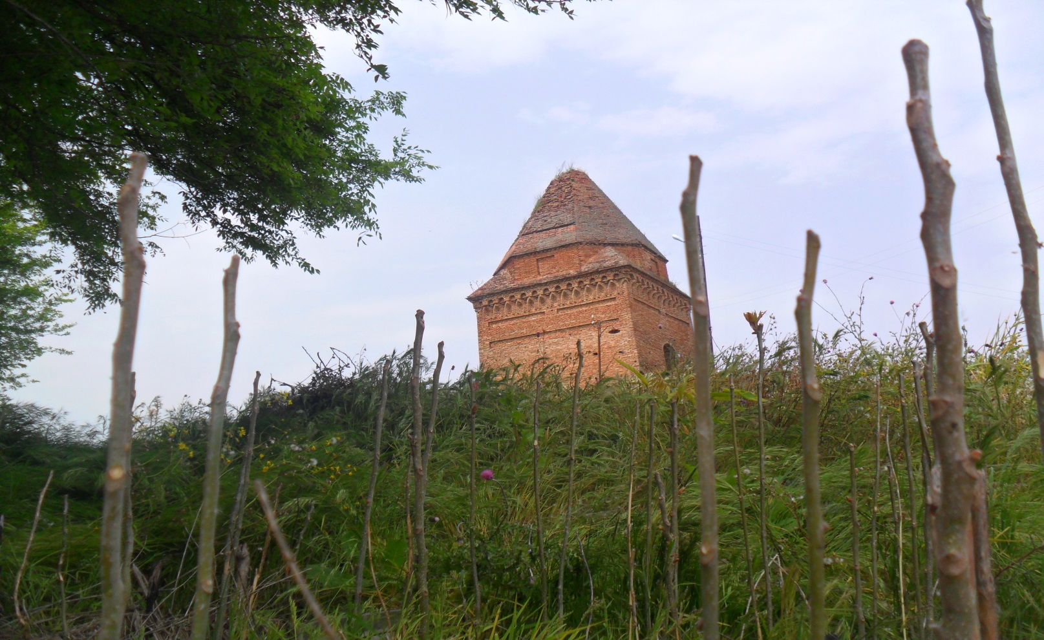
مقبره درویش فخرالدین گلما

Slide 4
این مقبره درروستای گلما در دهستان ٬ میاندرود ٬ بخش مرکزی شهرستان ساری واقع شده. روستا در طول جغرافیایی 53 درجه و 7 دقیقه و عرض جغرافیایی 36درجه و 38 دقیقه قرار گرفته است از نظر توپوگرافی روستا در ناحیه جلگه ای واقع شده است که شیب عمومی آن از جنوب به شمال و بافت متراکم و شعاعی دارد. ارتفاع روستا از سطح دریا حدود 2 متر می باشد و فاصله ی روستا با شهر ساری 5 کیلومتر می باشد.
موقعیت جغرافیایی مقبره درویش فخرالدین گلما

Slide 5
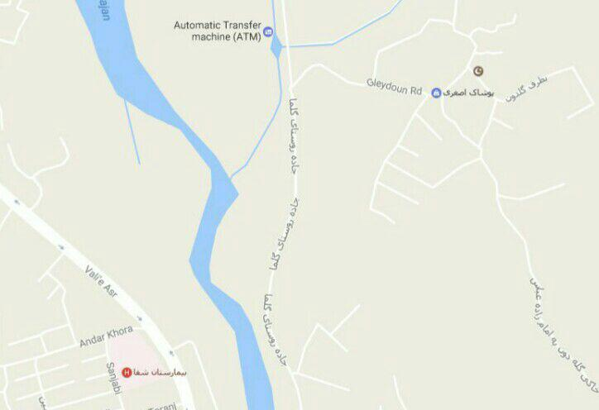
نقشه هوایی موقعیت

Slide 6
اقلیم این منطقه معتدل و مرطوب می باشد که تابستان‌ها معتدل و نمناک زمستان‌ها نسبتاً سرد و خشک دارد. . میانگین بارش سالانه حدود 800 میلیمتر و میانگین دمای سالانه 17.8 درجه سانتیگراد است و متوسط دمای ان از 2 الی 38.3 درجه سانتیگراد در تغییر است.گرم ترین ماه سال تیر و سردترین ماه سال دی و بهمن است. بیشترین بارندگی در ماه های مهر و آبان و اسفند و کمترین آن در تیر ماه اتفاق می افتد.
شرایط آب و هوایی منطقه

Slide 7
این بناى باشکوه با چشم انداز زیبا بر روى تپّه اى در کنار جاده روستاى گلما واقع است که شکوه معمارى او هر رهگذر را به این آرامگاه تماشا می خواند، بنایى است چهارضلعى از آجر و گچ، ابعاد آن 7×7 متر، در حاشیه ى بالاى بنا در زیر گنبد رک آن دوازده قرنیس سینه کفترى آجرى است. چهار کنج بنا را از رو پر کرده و جمع نموده اند و گنبدى هرمى شکل هشت ضلعى که زیاد تیز نیست بر آن زده اند. از داخل با اضافه کردن چهار گوشوار، چهار ضلعى را به دایره تبدیل کرده و گنبدى مدور بر آن زده اند.
معرفی بنا

Slide 8
درب ورودى آن از جانب شرق باز مى شود. بقعه بر روى تپّه اى باستانى است که بلندى آن میان دوازده تا پانزده متر مى باشد. این بنا به قرن هشتم و نهم هجرى منسوب است و تشابه زیادى با گنبد و بارگاه امامزاده على اکبر اُسا و امامزاده عبّاس سارى و گنبد شاطر دارد به این ترتیب سقف و بام این بنا دوپوش است.

Slide 9
پلان

Slide 10
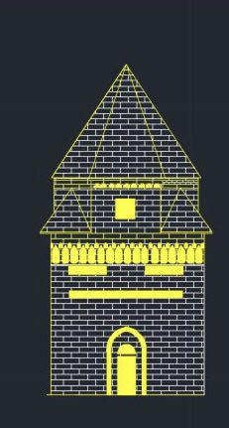
نما

Slide 11
برش

Slide 12
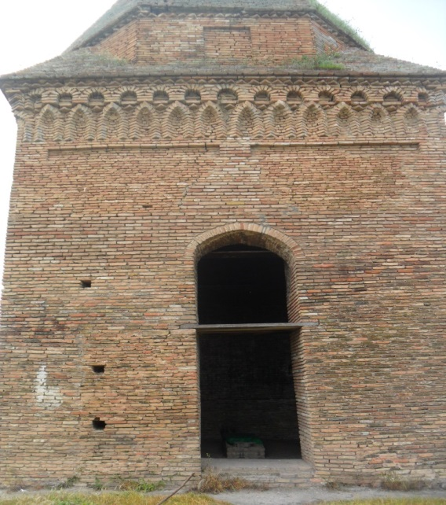
عارضه | عوامل مخل
فرسایش | تخریب انسانی *
ریختن مصالح | اتفاقات جوی
رنگ پریدگی
لکه رطوبتی
ترک
عوامل جوی
مرمت نامناسب *
عارضه | یکسان نبودن قوس در دو طرف(سینه کفتری)
عامل مخل | مرمت نامناسب بنا
آسیب معماری |  |  | منظری | زیرساختی | زیرساختی جدید
ساختاری | فضایی | آمودی | *
* |  | *

Slide 13
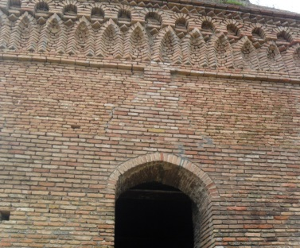
طرح حفاظت اولیه | نصب داربست و امن کردن محیط
طرح حفاظت ثانویه | برداشتن آجر های سینه کفتری
طرح تقویت و بهسازی | نصب و چینش درست آجرهای سینه کفتری
طرح بازسازی | با توجه به شرایط زیبایی شناسی

Slide 14
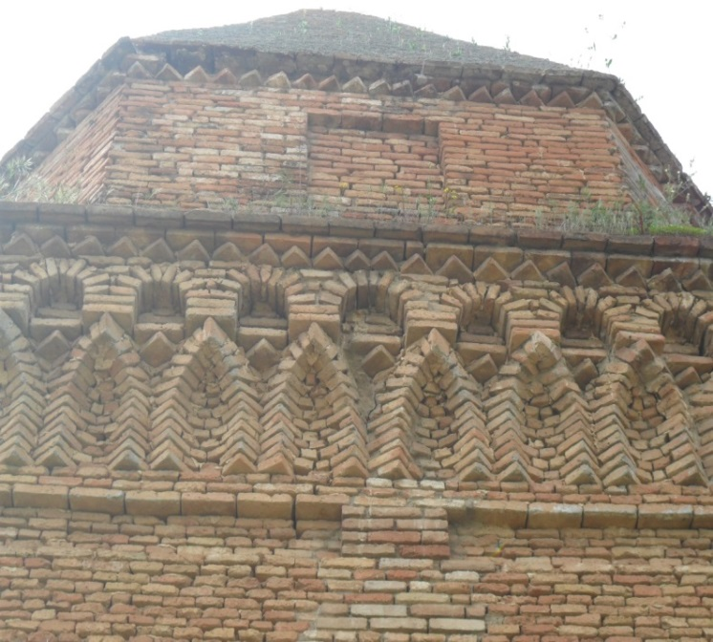
عارضه | عوامل مخل
فرسایش | تخریب انسانی *
ریختن مصالح * | اتفاقات جوی*
رنگ پریدگی
لکه رطوبتی
ترک
عوامل جوی
مرمت نامناسب *
عارضه | از بین رفتن کاشی بالای ورودی
عامل مخل | به دلیل مرمت نامناسب انسانی باعث ریختن تزیینات شده است
آسیب معماری |  |  | منظری | زیرساختی | زیرساختی جدید
ساختاری | فضایی | آمودی | *
 |  | *

Slide 15
طرح حفاظت اولیه | نصب داربست و امن کردن محیط برای شروع مرمت
طرح حفاظت ثانویه | تمیز کردن
طرح تقویت و بهسازی | تهیه کاشی مشابه مانند بناهای زیبایی شناسی
طرح بازسازی | نصب کاشی با توجه به زیبایی شناسی

Slide 16
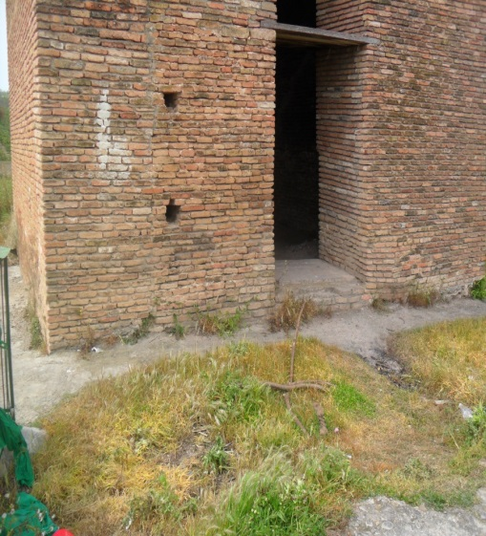
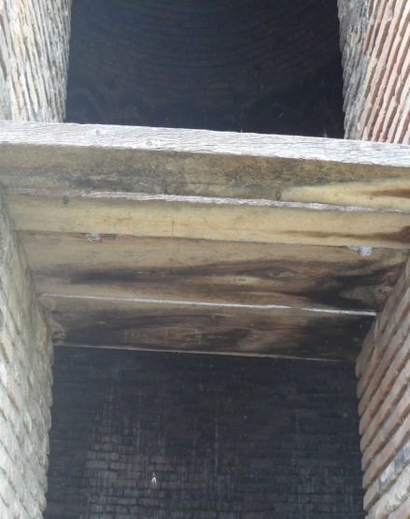
عارضه | عوامل مخل
فرسایش * | تخریب انسانی *
ریختن مصالح | اتفاقات جوی *
رنگ پریدگی
لکه رطوبتی *
ترک *
عوامل جوی *
مرمت نامناسب *
عارضه | باد کردن چوب و تغییر رنگ
عامل مخل | شرایط جوی منطقه و مرمت نادرست انسانی
آسیب معماری |  |  | منظری | زیرساختی | زیرساختی جدید
ساختاری | فضایی | آمودی | * | *
* |  | *

Slide 17
طرح حفاظت اولیه | نصب داربست و عدم تردد
طرح حفاظت ثانویه | برداشتن چوب بالای ورودی
طرح تقویت و بهسازی | نصب چوب جدید(نراد)
طرح بازسازی | مقاوم کردن چوب در برابر رطوبت(سیلر کیلر)

Slide 18
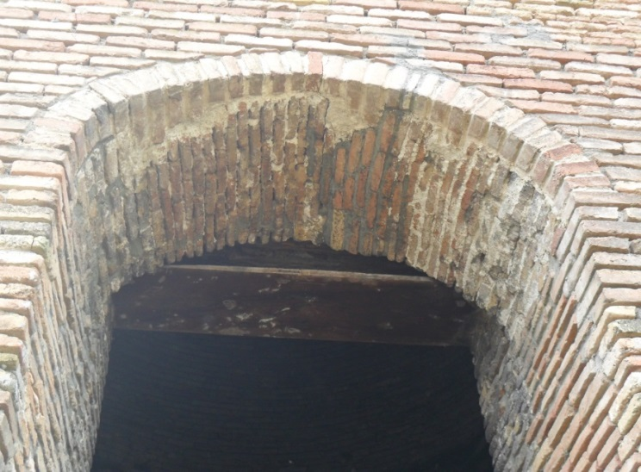
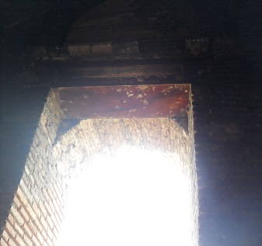
عارضه | عوامل مخل
فرسایش | تخریب انسانی *
ریختن مصالح * | اتفاقات جوی *
رنگ پریدگی
لکه رطوبتی *
ترک *
عوامل جوی
مرمت نامناسب *
عارضه | از بین رفتن تزیینات آجری
عامل مخل | انسانی
آسیب معماری |  |  | منظری | زیرساختی | زیرساختی جدید
ساختاری | فضایی | آمودی | *
* |  | *

Slide 19
طرح حفاظت اولیه | نصب داربست
طرح حفاظت ثانویه | برداشتن آجر های غیر مشابه
طرح تقویت و بهسازی | نصب آجرهای مشابه
طرح بازسازی | بند کشی با ملات آهک

Slide 20
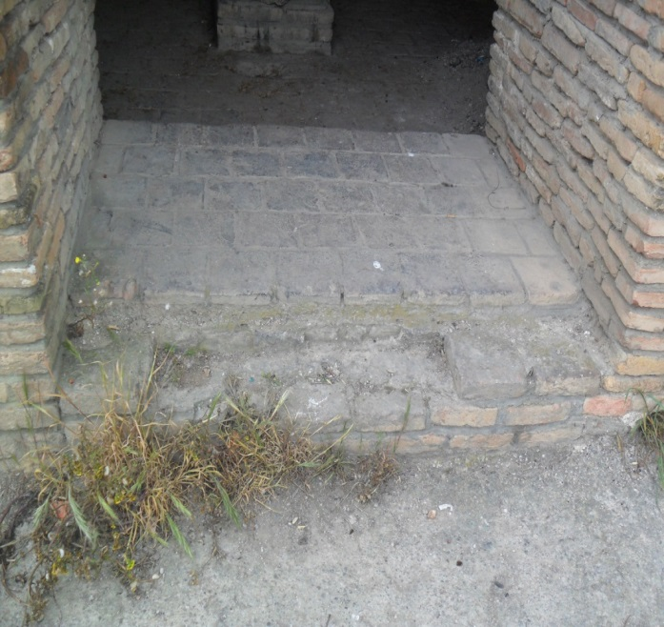
عارضه | عوامل مخل
فرسایش * | تخریب انسانی *
ریختن مصالح * | اتفاقات جوی *
رنگ پریدگی
لکه رطوبتی
ترک
عوامل جوی
مرمت نامناسب *
عارضه | کنده شدن آجر های کف ورودی
عامل مخل | مرمت نادرست و رفت و امد های زیاد انسانی
آسیب معماری |  |  | منظری | زیرساختی | زیرساختی جدید
ساختاری | فضایی | آمودی
 |  | *

Slide 21
طرح حفاظت اولیه | جلوگیری از تردد
طرح حفاظت ثانویه | تمیز کردن اطراف
طرح تقویت و بهسازی | برداشتن آجر شکسته و سیمان های کف
طرح بازسازی | اجرای کف سازی و بند کشی مناسب

Slide 22
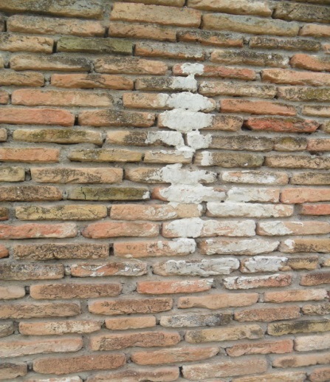
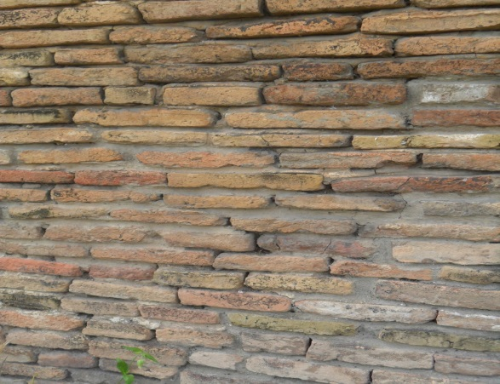
عارضه | عوامل مخل
فرسایش | تخریب انسانی *
ریختن مصالح * | اتفاقات جوی
رنگ پریدگی
لکه رطوبتی
ترک
عوامل جوی
مرمت نامناسب *
عارضه | از بین رفتن زیبایی تزیینات آجر
عامل مخل | به جای آهک از سیمان و گچ استفاده شده است
آسیب معماری |  |  | منظری | زیرساختی | زیرساختی جدید
ساختاری | فضایی | آمودی | *
 |  | *

Slide 23
طرح حفاظت اولیه | حفاظت در برابرعوامل جوی و انسانی
طرح حفاظت ثانویه | سمباده زدن و تمیز کردن
طرح تقویت و بهسازی | تعویض آجر شکسته
طرح بازسازی | بندکشی و استفاده از زاج

Slide 24
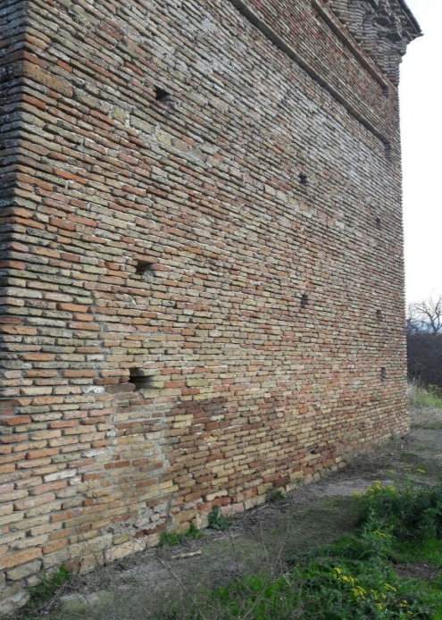
عارضه | عوامل مخل
فرسایش | تخریب انسانی *
ریختن مصالح | اتفاقات جوی
رنگ پریدگی *
لکه رطوبتی
ترک
عوامل جوی
مرمت نامناسب *
عارضه | استفاده نکردن از آجر مشابه
عامل مخل | مرمت نادرست انسانی
آسیب معماری |  |  | منظری | زیرساختی | زیرساختی جدید
ساختاری | فضایی | آمودی | *
 |  | *

Slide 25
طرح حفاظت اولیه | نصب داربست و نوار اعلان خطر
طرح حفاظت ثانویه | برداشتن بند کشی های سیمانی
طرح تقویت و بهسازی | برداشتن آجر های غیر مشابه و شکسته
طرح بازسازی | نصب اجرهای جدید و بند کشی مناسب

Slide 26
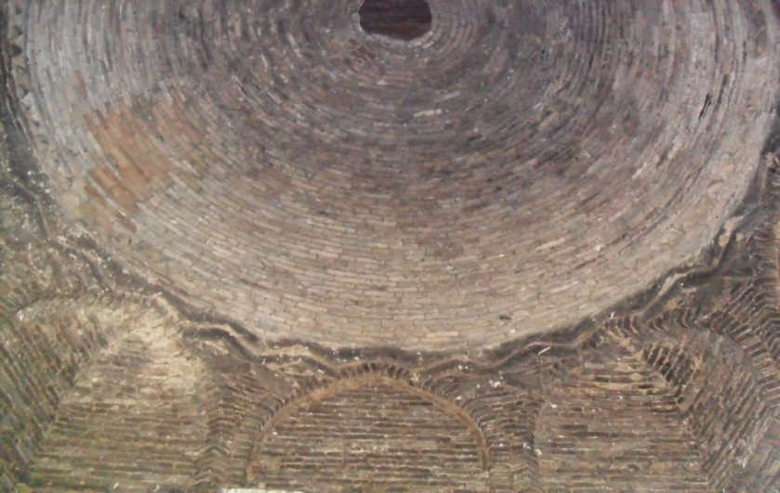
عارضه | عوامل مخل
فرسایش | تخریب انسانی *
ریختن مصالح | اتفاقات جوی
رنگ پریدگی *
لکه رطوبتی
ترک
عوامل جوی
مرمت نامناسب *
عارضه | استفاده نکردن از آجر مشابه
عامل مخل | مرمت نادرست انسانی
آسیب معماری |  |  | منظری | زیرساختی | زیرساختی جدید
ساختاری | فضایی | آمودی | * | *
* |  | *

Slide 27
طرح حفاظت اولیه | نصب داربست
طرح حفاظت ثانویه | برداشتن اجرهای غیر مشابه
طرح تقویت و بهسازی | نصب آجرهای مشابه
طرح بازسازی | بند کشی با ملات مناسب

Slide 28
عارضه | عوامل مخل
فرسایش | تخریب انسانی *
ریختن مصالح | اتفاقات جوی
رنگ پریدگی *
لکه رطوبتی
ترک
عوامل جوی
مرمت نامناسب *
عارضه | استفاده نکردن از آجر مشابه
عامل مخل | مرمت نادرست انسانی
آسیب معماری |  |  | منظری | زیرساختی | زیرساختی جدید
ساختاری | فضایی | آمودی | *
 |  | *

Slide 29
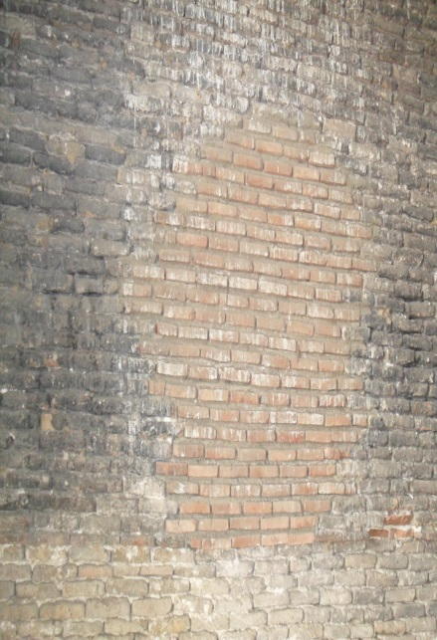
طرح حفاظت اولیه | نصب دارست
طرح حفاظت ثانویه | برداشتن آجر های غیر مشابه
طرح تقویت و بهسازی | نصب اجر مشابه
طرح بازسازی | بند کشی با ملات مناسب

Slide 30
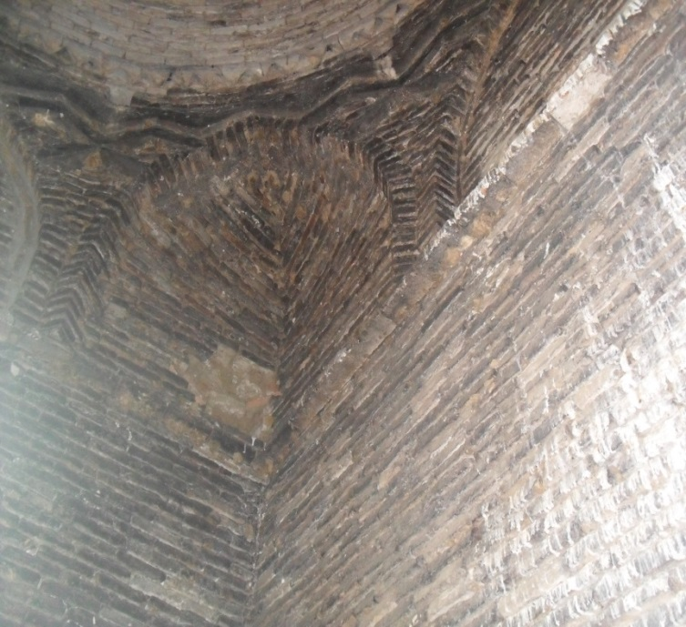
عارضه | عوامل مخل
فرسایش | تخریب انسانی *
ریختن مصالح * | اتفاقات جوی
رنگ پریدگی
لکه رطوبتی
ترک
عوامل جوی
مرمت نامناسب
عارضه | به هم خوردن چینش آجر ها
عامل مخل | کندن آجر های داخل بنا
آسیب معماری |  |  | منظری | زیرساختی | زیرساختی جدید
ساختاری | فضایی | آمودی | *
* |  | *

Slide 31
طرح حفاظت اولیه | نصب داربست
طرح حفاظت ثانویه | تمیز کردن
طرح تقویت و بهسازی | پر کردن با آجر مشابه
طرح بازسازی | بند کشی با ملات

Slide 32
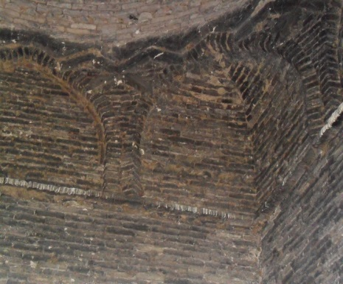
عارضه | عوامل مخل
فرسایش | تخریب انسانی *
ریختن مصالح | اتفاقات جوی
رنگ پریدگی
لکه رطوبتی
ترک
عوامل جوی
مرمت نامناسب *
عارضه | به هم خوردن چینش آجر ها
عامل مخل | تخرسب انسانی
آسیب معماری |  |  | منظری | زیرساختی | زیرساختی جدید
ساختاری | فضایی | آمودی
 |  | *

Slide 33
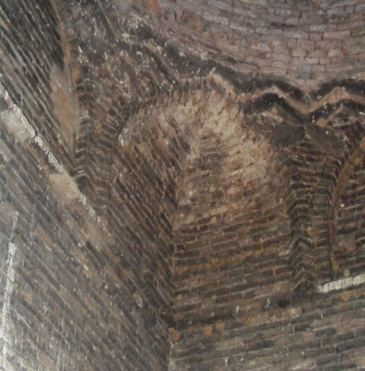
طرح حفاظت اولیه | نصب داربست
طرح حفاظت ثانویه | تمیز کردن
طرح تقویت و بهسازی | پر کردن با آجر مشابه
طرح بازسازی | بند کشی با ملات

Slide 34
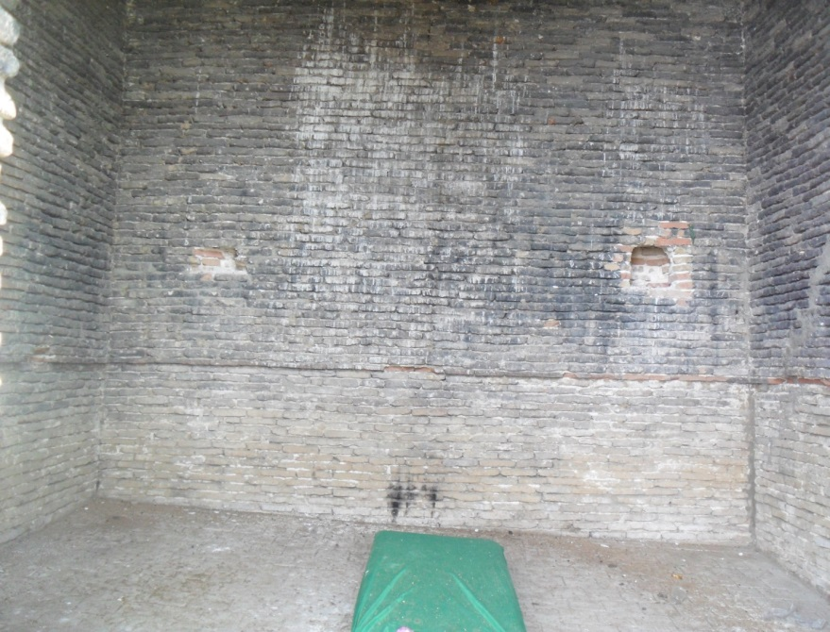
عارضه | عوامل مخل
فرسایش | تخریب انسانی *
ریختن مصالح | اتفاقات جوی
رنگ پریدگی *
لکه رطوبتی
ترک
عوامل جوی
مرمت نامناسب
عارضه | سیاه شدن آجر های داخل بنا
عامل مخل | آتش روشن کردن انسان ها داخل بنا
آسیب معماری |  |  | منظری | زیرساختی | زیرساختی جدید
ساختاری | فضایی | آمودی | *
 |  | *

Slide 35
طرح حفاظت اولیه | نصب داربست
طرح حفاظت ثانویه | زدن سمباده نرم بر روی اجرها
طرح تقویت و بهسازی | تمیز کردن دیوار
طرح بازسازی | بندکشی مطابق زیباشناسی

Slide 36
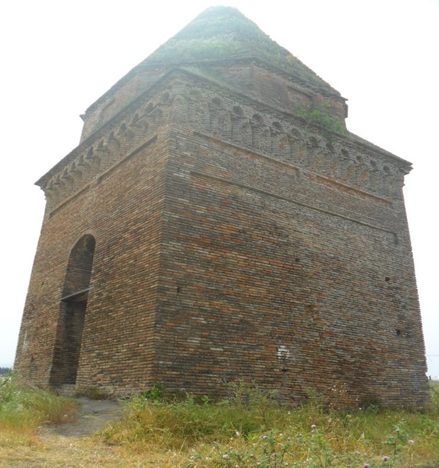
عارضه | عوامل مخل
فرسایش * | تخریب انسانی *
ریختن مصالح | اتفاقات جوی
رنگ پریدگی
لکه رطوبتی
ترک *
عوامل جوی
مرمت نامناسب
عارضه | کج شدن بنا
عامل مخل | حفر زمین پی بنا توسط انسان ها
آسیب معماری |  |  | منظری | زیرساختی | زیرساختی جدید
ساختاری | فضایی | آمودی |  | *
* | * | *

Slide 37
طرح حفاظت اولیه | عدم تردد و نوار اعلان خطر
طرح حفاظت ثانویه | تمیز کردن دورتادور بنا و کندن گیاهان
طرح تقویت و بهسازی | نصب جک
طرح بازسازی | کشیدن هر 3 روز یکبار به اندازه 1سانتی متر

Slide 38
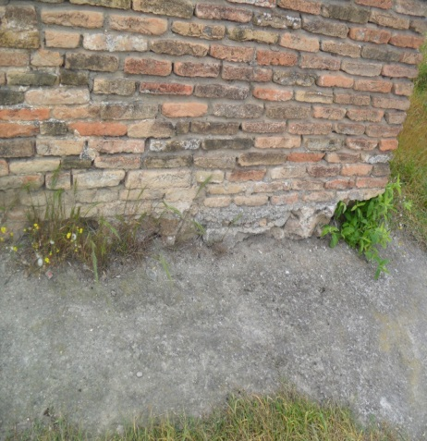
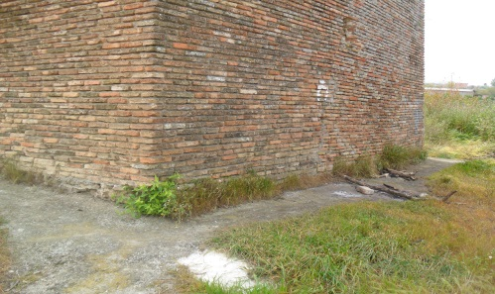
عارضه | عوامل مخل
فرسایش * | تخریب انسانی
ریختن مصالح * | اتفاقات جوی *
رنگ پریدگی
لکه رطوبتی
ترک
عوامل جوی *
مرمت نامناسب
عارضه | آسیب به بنا
عامل مخل | رویش گیاه در قسمت پایین بنا
آسیب معماری |  |  | منظری | زیرساختی | زیرساختی جدید
ساختاری | فضایی | آمودی | *
* |  | *

Slide 39
طرح حفاظت اولیه | عدم تردد
طرح حفاظت ثانویه | تمیز کردن و کندن گیاهان
طرح تقویت و بهسازی | سمپاشی
طرح بازسازی | نصب آجر مشابه و بند کشی

Slide 40
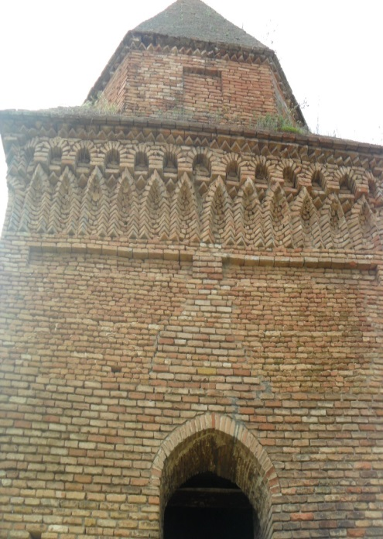
عارضه | عوامل مخل
فرسایش * | تخریب انسانی
ریختن مصالح * | اتفاقات جوی *
رنگ پریدگی
لکه رطوبتی
ترک
عوامل جوی
مرمت نامناسب
عارضه | آسیب به بنا
عامل مخل | رویش گیاه در قسمت بالای بنا
آسیب معماری |  |  | منظری | زیرساختی | زیرساختی جدید
ساختاری | فضایی | آمودی
* |  | *

Slide 41
طرح حفاظت اولیه | نصب داربست و نوار اعلان خطر
طرح حفاظت ثانویه | تمیز کردن و کندن گیاهان
طرح تقویت و بهسازی | سمپاشی
طرح بازسازی | بند کشی

Slide 42
عارضه | عوامل مخل
فرسایش * | تخریب انسانی*
ریختن مصالح * | اتفاقات جوی
رنگ پریدگی
لکه رطوبتی
ترک
عوامل جوی
مرمت نامناسب
عارضه | آسیب به بنا
عامل مخل | انسانی
آسیب معماری |  |  | منظری | زیرساختی | زیرساختی جدید
ساختاری | فضایی | آمودی | *
* |  | *

Slide 43
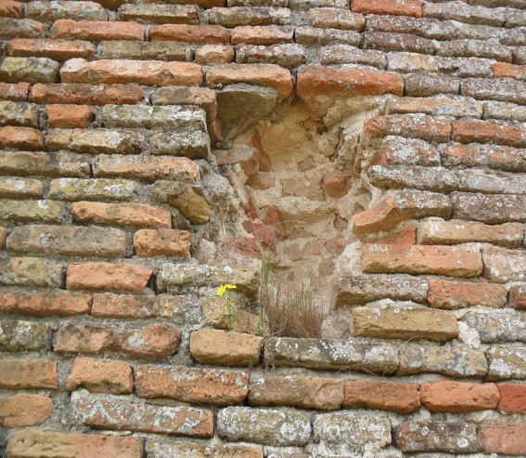
طرح حفاظت اولیه | نصب داربست
طرح حفاظت ثانویه | تمیز کردن حفره
طرح تقویت و بهسازی | پر کردن حفره توسط آجر مشابه
طرح بازسازی | بند کشی مناسب

Slide 44
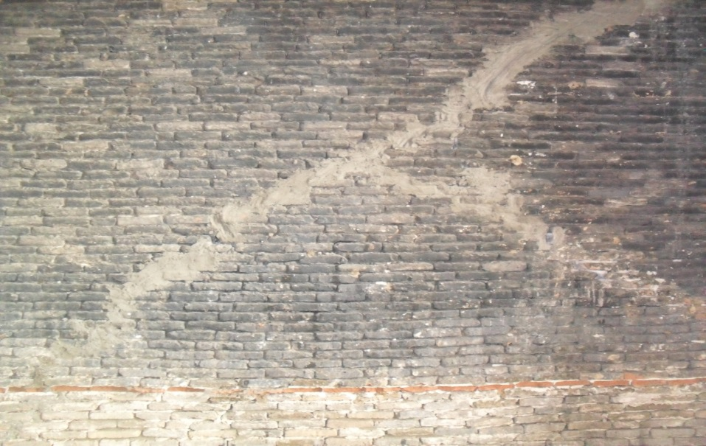
عارضه | عوامل مخل
فرسایش | تخریب انسانی*
ریختن مصالح | اتفاقات جوی
رنگ پریدگی
لکه رطوبتی
ترک *
عوامل جوی
مرمت نامناسب *
عارضه | ایجاد ترک و سیمان نادرست روی ان
عامل مخل | نشست پی
آسیب معماری |  |  | منظری | زیرساختی | زیرساختی جدید
ساختاری | فضایی | آمودی | * | *
* |  | *

Slide 45
طرح حفاظت اولیه | عدم تردد
طرح حفاظت ثانویه | برداشتن سیمان
طرح تقویت و بهسازی | تقویت پی و برداشتن آجرهای شکسته
طرح بازسازی | نصب آجرهای مشابه و بند کشی درست

Slide 46
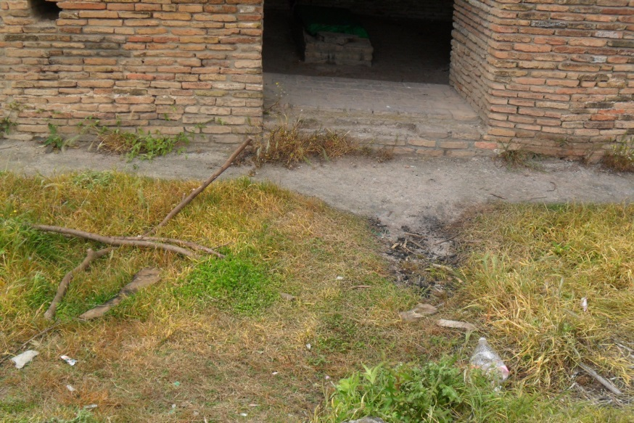
عارضه | عوامل مخل
فرسایش * | تخریب انسانی
ریختن مصالح | اتفاقات جوی *
رنگ پریدگی
لکه رطوبتی
ترک
عوامل جوی
مرمت نامناسب
عارضه | نشست پی
عامل مخل | وجود آب های زیر زمینی
آسیب معماری |  |  | منظری | زیرساختی | زیرساختی جدید
ساختاری | فضایی | آمودی |  | *
*

Slide 47
طرح حفاظت اولیه | عدم تردد
طرح حفاظت ثانویه | تمیز کردن و کندن گیاهان
طرح تقویت و بهسازی | کندن دور بنا
طرح بازسازی | زه کشی

Slide 48
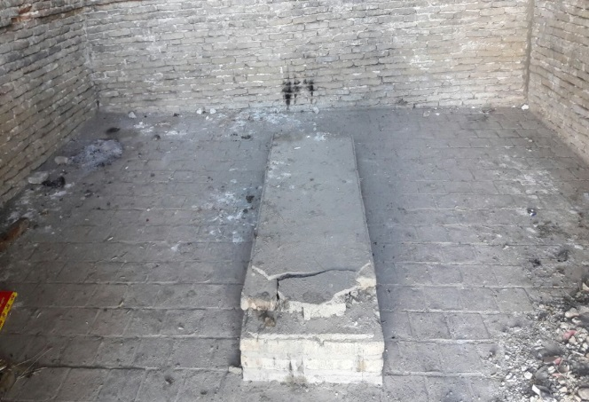
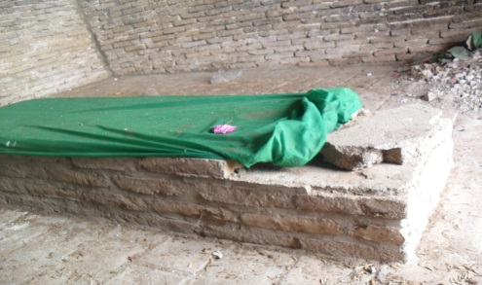
عارضه | عوامل مخل
فرسایش | تخریب انسانی*
ریختن مصالح * | اتفاقات جوی
رنگ پریدگی
لکه رطوبتی
ترک *
عوامل جوی
مرمت نامناسب
عارضه | از بین رفتن سنگ روی قبر
عامل مخل | ضربه های انسانی
آسیب معماری |  |  | منظری | زیرساختی | زیرساختی جدید
ساختاری | فضایی | آمودی
 |  | *

Slide 49
طرح حفاظت اولیه | عدم تردد
طرح حفاظت ثانویه | تمیز کردن و برداشتن سنگ شکسته
طرح تقویت و بهسازی | نصب سنگ قبر
طرح بازسازی | بند کشی

Slide 50
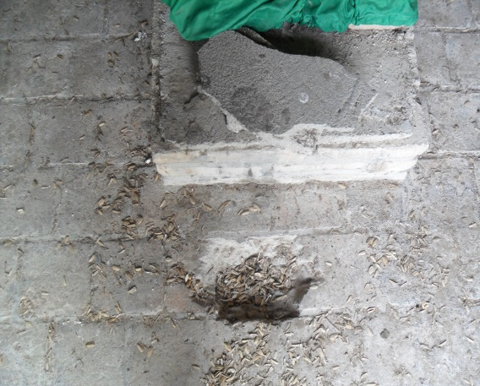
عارضه | عوامل مخل
فرسایش | تخریب انسانی *
ریختن مصالح | اتفاقات جوی *
رنگ پریدگی
لکه رطوبتی *
ترک *
عوامل جوی
مرمت نامناسب *
عارضه | کنده شدن کف بنا
عامل مخل | تخریب انسانی
آسیب معماری |  |  | منظری | زیرساختی | زیرساختی جدید
ساختاری | فضایی | آمودی
* |  | *

Slide 51
طرح حفاظت اولیه | عدم تردد
طرح حفاظت ثانویه | تمیز کردن و برداشتن سنگ شکسته
طرح تقویت و بهسازی | نصب سنگ قبر
طرح بازسازی | بند کشی

Slide 52
عارضه | عوامل مخل
فرسایش | تخریب انسانی *
ریختن مصالح | اتفاقات جوی
رنگ پریدگی
لکه رطوبتی
ترک
عوامل جوی
مرمت نامناسب
عارضه | پر شدن فضای داخلی بنا با مواد
عامل مخل | تخریب انسانی
آسیب معماری |  |  | منظری | زیرساختی | زیرساختی جدید
ساختاری | فضایی | آمودی
 |  | *

Slide 53
طرح حفاظت اولیه | عدم تردد
طرح حفاظت ثانویه | تمیز کردن
طرح تقویت و بهسازی | کندن آجر کف
طرح بازسازی | نصب آجر جدید وبند کشی

Slide 54
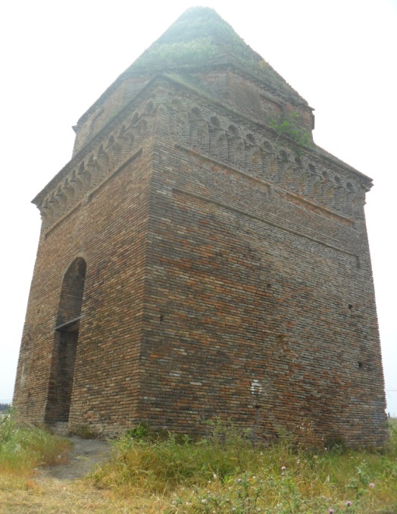
عارضه | عوامل مخل
فرسایش | تخریب انسانی *
ریختن مصالح | اتفاقات جوی *
رنگ پریدگی
لکه رطوبتی *
ترک *
عوامل جوی
مرمت نامناسب *
عارضه | از بین رفتن آجر در قسمت راست
عامل مخل | انسانی
آسیب معماری |  |  | منظری | زیرساختی | زیرساختی جدید
ساختاری | فضایی | آمودی | *
* |  | *

Slide 55
طرح حفاظت اولیه | اعلان خطر و عدم تردد
طرح حفاظت ثانویه | کندن بندکشی نامناسب
طرح تقویت و بهسازی | تعویض آجرهای شکسته
طرح بازسازی | نصب آجر و بند کشی

Slide 56
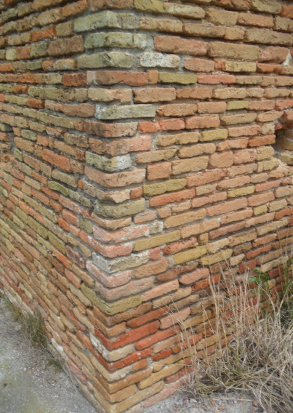
عارضه | عوامل مخل
فرسایش | تخریب انسانی*
ریختن مصالح | اتفاقات جوی *
رنگ پریدگی
لکه رطوبتی*
ترک
عوامل جوی*
مرمت نامناسب *
عارضه | جلوه ی بد در زیبایی آجرچینی
عامل مخل | تخریب انسانی
آسیب معماری |  |  | منظری | زیرساختی | زیرساختی جدید
ساختاری | فضایی | آمودی | *
* |  | *

Slide 57
طرح حفاظت اولیه | نصب داربست و نوار اعلان خطر
طرح حفاظت ثانویه | کندن بندکشی های سیمانی
طرح تقویت و بهسازی | تعویض آجرهای شکسته
طرح بازسازی | نصب و بندکشی

Slide 58
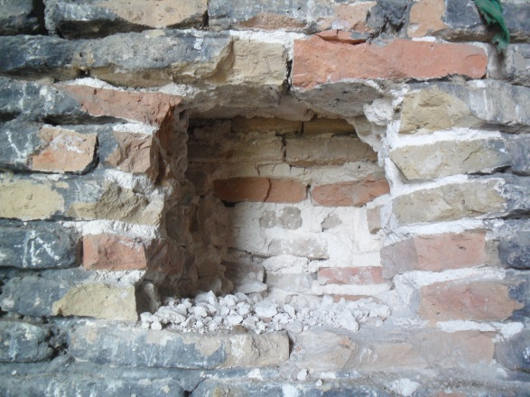
عارضه | عوامل مخل
فرسایش | تخریب انسانی*
ریختن مصالح* | اتفاقات جوی
رنگ پریدگی
لکه رطوبتی
ترک
عوامل جوی
مرمت نامناسب *
عارضه | ریختن آجرهای داخل بنا
عامل مخل | انسانی
آسیب معماری |  |  | منظری | زیرساختی | زیرساختی جدید
ساختاری | فضایی | آمودی | *
* |  | *

Slide 59
طرح حفاظت اولیه | عدم تردد
طرح حفاظت ثانویه | تمیز کردن حفره
طرح تقویت و بهسازی | برداشتن آجرهای شکسته
طرح بازسازی | استفاده از اجر وملات مشابه وسالم

Slide 60
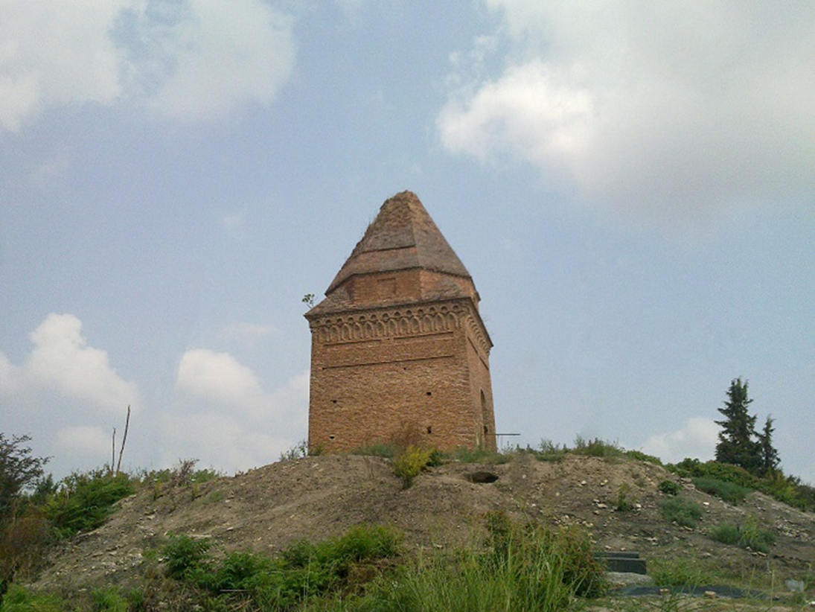
پایان

